Slide 1

Book formation
Manager Pilote des Compétences

Slide 2
LE BUT D’UNE ENTREPRISE EST DE CRÉER UN CLIENT SATISFAIT.
LE PROFIT N’EST PAS L’OBJECTIF, C’EST LA RÉCOMPENSE.
PERTER DRUCKER

Slide 3
Pourquoi Manager la Performance?
Comprendre « ce
qui se passe »
Établir des relations causes- effets
Communiquer
Donner du sens à l’action collective
Réduire l’incertitude et le risque
Disposer de la bonne information
Responsabiliser à
tous les niveaux
Permettre à chacun de jouer un rôle
Aide à la décision dans un environnement incertain

Slide 4
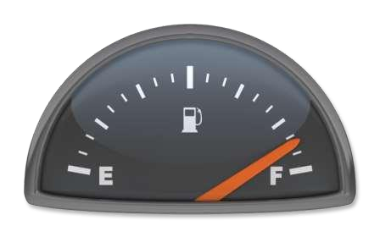
Sommaire
Introduction
Management de la Performance, Evolutions Définitions
Partie 1
De la stratégie aux indicateurs
Les étapes
Exemple
Partie 2
Les tableaux de bord Construire Piloter Communiquer
Partie 3
Responsabiliser avec les objectifs individuels

Slide 5


DE LA STRATEGIE AUX INDICATEURS
PARTIE 1
AVANCEMENT

Slide 6
Balanced Scorecard Kaplan Norton
Objectifs
Indicateurs
Cibles
Actions
Performance financière
Objectifs
Indicateurs
Cibles
Actions
Processus internes
Vision et stratégie
Performance
clients
Objectifs
Indicateurs
Cibles
Actions
Objectifs
Indicateurs
Cibles
Actions
Apprentissage organisationnel

Slide 7
Définition
Performance = Action (processus)
Résultat d’une action ( mesure)
Résultat remarquable (succés)
« En matière de gestion, la performance est la réalisation des objectifs organisationnels » A BOURGUIGNON 1995 ESSEC
Management de la performance
« Ensemble des pratiques formelles qu’une entreprise crée pour aider les acteurs de la performance » LEBAS 2004
Déclinaison et communication de la stratégie en objectifs spécifiques pour chacune des composantes de
l’entreprise
Objectif
Résultat à atteindre
Mesurer
Action d’évaluer une grandeur d’après son rapport à une grandeur de même espèce, prise comme unité et comme référence Le Petit Larousse

Slide 8
Définition
Indicateur
Donnée objective qui traduit une situation du strict point de vue quantitatif, qui constate un résultat.
Processus
Ensemble d'activités corrélées ou interactives qui transforme des éléments d'entrée en éléments de sortie. (ISO 9000)
Tableau de bord
Instrument de mesure de la performance facilitant le pilotage "pro-actif" d'une ou plusieurs activités dans le
cadre d'une démarche de progrès. A FERNANDEZ 2008
Ensemble des renseignements statistiques et graphiques, permettant dans une entreprise de vérifier la bonne marche des différents service. Le Petit Larousse

Slide 9

Un processus managérial permanent
Plan
Act
Manager la Performance
Do
Check

Slide 10
Cadrage de la journée
Amont
La stratégie de l’entreprise
Méthode
Le tableau de bord
Aval
Informatique décisionnelle

Slide 11
Les étapes
Clarifier la stratégie
Identifier les leviers d’action
Fixer les objectifs et les actions à
entreprendre
Déterminer les indicateurs
Construire les tableaux de bord

Slide 12

1
CLARIFIER LA STRATÉGIE

Slide 13
Les Questions clés
Formalisation de la stratégie? Déclinaison opérationnelle?
Diffusion et partage? Adhésion?
Actualisation?

Slide 14
2
IDENTIFIER LES LEVIERS D’ACTION

Slide 15

Question clé
Quelle est la contribution de chaque processus aux axes stratégiques?
Les Axes Stratégiques
Activité 1
Activité 1
Activité 1
Activité 2
Activité 2
Activité 2
Activité 3
Activité 3
Activité 3
Activité 4
Activité 4
Activité 4
Activité 5
Activité 5
Activité 5
Processus Opérationnes
Processus Managem e n
su t s
Activité 1
Activité 1
Activité 2
Activité 2
Activité 3
Activité 3
Activité 4
Activité 4
Activité 5
Activité 5

Slide 16
Identifier les leviers d’action
Exemple: commerce et réparation automobile
Confirmer notre leadership régional exige que nous continuions à nous différentier de la concurrence en augmentant encore la qualité de service aux clients
Processus et activités critiques
Vente véhicules neufs et occasions
Reprise de l’ancien véhicule
Financement
Mise à disposition du véhicule
Entretien du véhicule
Prise de rendez-vous
Réception
Entretien
Réparation
Restitution
Commande et gestion des stocks pièces détachées

Slide 17

3
FIXER LES OBJECTIFS ET ACTIONS

Slide 18
Question clé
Comment traduire en objectifs les principaux leviers d’action?
Fixer les objectifs
S
spécifique
M
mesurable
A
ambitieux
R
réaliste
T
temporel

Slide 19
Fixer les objectifs
Exemple commerce et réparation automobile
Nous voulons continuer à nous différentier de la concurrence en augmentant encore la qualité de service aux clients
Processus et activités critiques
Vente véhicules
Reprise de l’ancien véhicule
Objectif: 95% des véhicules doivent faire l’objet d’un check commenté et chiffré avec le client ( 80% actuellement) en 2011
Mise à disposition du véhicule
Objectif: en occasion, diminuer de 15% le délai moyen de mise à disposition d’ici 6 mois Entretien du véhicule
Réception
Objectif: le temps maximum de présence en reception d’un client doit être de 15 mn maxi à partir du 3ème trimestre
Réparation
Objectif: porter à 99% (97% actuellement) le nombre de non retours
Restitution
Objectif: 98% des véhicules restitués doivent faire l’objet d’un commentaire verbal sur les
travaux effectués en 2011

Slide 20
Question clé
Quelles actions mettre en œuvre en regard des objectifs ?
Définir les actions à entreprendre
Action
2
Action
1
Action
3
Objectif

Slide 21
Définir les actions à entreprendre
Main d’œuvre
Matière
Nos forces?
Nos faiblesses ?
Matériel
Méthode
Milieu
Opportunités à saisir?
Menaces à éviter?

Slide 22
Définir les actions à entreprendre
Exemple
Objectif: en occasion, diminuer de 15% le délai moyen de mise à disposition d’ici 6 mois Diagnostic
Constat
Pénalisé par 5% des ventes
Forces
Rapidité en atelier
Faiblesses
Les vendeurs attendent parfois 48h pour lancer les opérations Des attentes lors de certaines périodes « chaudes » en atelier Des ruptures sur
pièces
On passe les voitures dans les trous de planning
On attend d’avoir toutes les pièces pour engager la remise en état
Opportunités
Création d’une centrale achat interne
Menaces
Risque de pénurie sur certaines appro pièces
Actions
Mettre en place un tracking remise en état avec alertes ,
Sécuriser les appro pièces sensibles
Sous-traiter
Créer des plages dans les plannings
Traiter les remises en état au fur et à mesure
Négocier autrement les remises en état

Slide 23

4
DÉFINIR LES INDICATEURS

Slide 24
Définir les indicateurs
ISO 8402
Information choisie, associée à un phénomène, destinée à en observer périodiquement
les évolutions au regard d’objectifs périodiquement définis
Quels indicateurs vont rendre compte du niveau de performance en
regard des objectifs?
Principales Qualités d’un indicateur
Simple
Acceptable
Valide
Pertinent
Fiable
Sensible et spécifique
Exemples
Durée moyenne d’attente de nos clients
% de véhicules restitués avec commentaires

Slide 25
Synthése
Axes stratégiques
Leviers d’action/processus Objectifs
Indicateurs Actions

Slide 26
CONSTRUIRE LES TABLEAUX DE BORD
PARTIE 2
AVANCEMENT

Slide 27
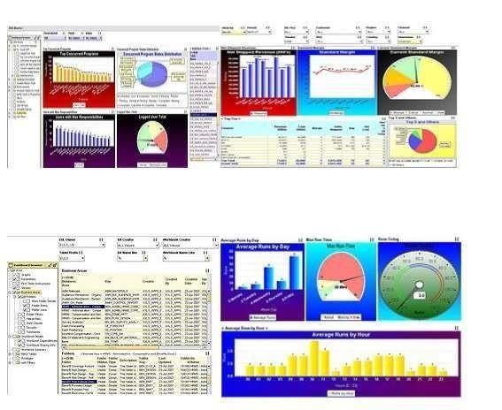
Objectifs
Disposer de supports
synthétiques
Utilisables comme supports
de communication
Facilitant le pilotage de la
performance
Adaptés à chaque utilisateur

Slide 28










Principe du TdB
C
o
m m u
Direction générale
n i c a t i
RH
Finance
Production
Qualité
Supply chain
Ateliers
Maintenance
o
n
Communication

Slide 29
Les critères qualités du TdB
Fournir des informations mesurables
Mix graphiques et tableaux chiffrés
Informations facilement analysables
variations
saisonnière, comparaisons temporelles
Complémentarité stratégique/opérationnelle
Indicateurs spécifiques aux différents niveaux
de l’entreprise
En phase avec les technologies actuelles

Slide 30
Construire le TdB
Qualification
Définir le
besoin
Conception
Concevoir le
TdB
Réalisation
Réaliser le TdB
Mise en
production
Mettre en œuvre
Analyser

Slide 31

1-Qualifier le besoin
 | Besoins | Utilisations | Formats | Indicateurs | Présentatio ns | Fréquence | périmètre
Utilisateur 1
Utilisateur 2
Utilisateur 3

Slide 32

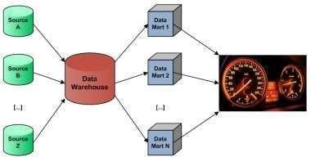
2-Concevoir le TdB
Qualification des données Type d’information Accessibilité
Fiabilité
Estimation de la charge Architecture
des flux et traitements

Slide 33

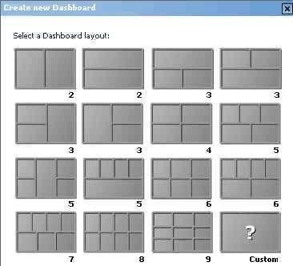
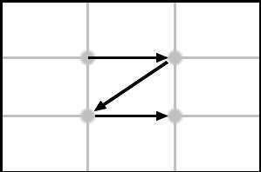
3-Réaliser le TdB
Maquettage
Selon les règles de lecture
d’un visuel
Chaque graphique
est accompagné
Des sources
Des calculs
Des échelles
Prototypage
Base restreinte de données

Slide 34

RESPONSABIL ISER AVEC LES OBJECTIFS
PARTIE 3
AVANCEMENT

Slide 35
Communiquer – les utilisations
Groupes de
Progrès
Reporting
Briefing
Mail
Affichage

Slide 36
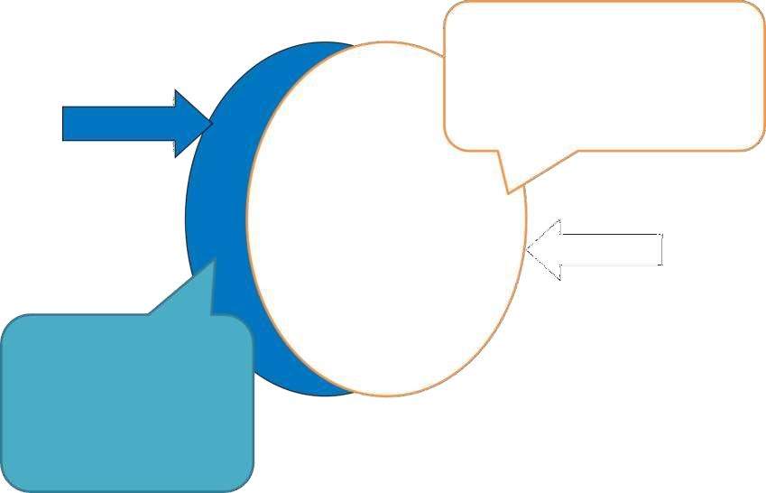


Les 6 zones de définition d’objectifs
Zone des potentialités
inexploitées.
Il existe un potentiel de progression non utilisé chez le titulaire et la fonction
1
LaLefopnoctsitoen
2
PERFORMANCE
3
COMPORTEMENT
collaborateur
5
Le collaborateur
6
4
Zone de perfectionnement La performance,
l’engagement ou les comportements doivent s’améliorer
Zone d’optimisation des performances.
Il est possible d’optimiser la contribution de la fonction et le travail du collaborateur

Slide 37
La revue d’objectifs Ordre du jour
Planifier les revues d’objectifs Être attentif au quotidien
Anticiper les difficultés
Remarquer les efforts Valoriser les progrès

Slide 38
La revue d’objectifs Ordre du jour
Les évènements de la période
L’actualisation éventuelle des objectifs
Les modalités d’accompagnement
La situation sur
chaqueobjectif
Les résultats partiels
Les
Les perspectives à venir
observations
factuelles
Les réussites et les
difficultés
rencontrées

Slide 39

Manager par Objectifs
CeCne’esnt p’easst pas
Le procès d’intention
« t’es payé, t’assume»
Le toujours plus
« Y a que les chiffres qui m’intéressent!! »
« Bon, on en reparle l’année prochaine »
C’est
Le crédit d’intention
La co-responsabilité
Le toujours mieux
Le comment faire
Le suivi permanent

Slide 40
GPEC = Plan social
Pas le temps d’y penser
Prévoir les compétences
de demain
Lourdeur administrative
La GPEC ?
Usine à gaz
Anticipation difficile
Anticiper
Gestion des séniors
Méthodologie
Démarche coûteuse
Envisager l’avenir
Négociation
Diagnostic
Et vous, à quoi vous fait penser une
démarche GPEC ?

Slide 41
La Gestion Prévisionnelle des Emplois et des Compétences est une démarche qui consiste à
Concevoir, mettre en œuvre et contrôler les politiques et pratiques RH visant à réduire de façon anticipée les écarts entre les besoins et ressources de l’entreprise tant sur un plan qualitatif que quantitatif,
Cette démarche permet la mise en œuvre de plans d’action RH pour répondre aux objectifs stratégiques et opérationnels de l’entreprise,
Tout en impliquant l’ensemble des salariés dans le cadre de leur parcours professionnel.

Slide 42
Le rappel légal: une obligation pour vous ?
Plusieurs lois récentes ont pour objectif d’inciter les entreprises à se lancer dans une
démarche GPEC et ont défini des objectifs en la matière :
Le texte principal est la loi pour la cohésion sociale de 2005, dite loi « Borloo »:
Dans les entreprises d’au moins 300 salariés, l’employeur est tenu d’engager tous les 3 ans une négociation sur la mise en place du dispositif GPEC et les mesures d’accompagnement
Une démarche non obligatoire mais indispensable dans les entreprises de moins de 300 salariés
Jurisprudence :
Question sur l’articulation PSE et GPEC

Slide 43
Renforcer la capacité de votre entreprise à la gestion des évolutions de vos métiers
Des évolutions maîtrisées : modernisation technologique, ouverture à de nouveaux marchés
Mais aussi
Des évolutions subies ou obligées : turn-over de personnel, postes vacants, difficultés de recrutement, démarche qualité
Triple enjeu d’une démarche GPEC :
Pour les salariés : parcours professionnel
Pour les entreprises : réponse aux mutations
Pour les territoires : maintien et attractivité des emplois

Slide 44
Renforcer la capacité de votre entreprise à innover et à motiver
Est-ce que je connais l’ensemble des compétences possibles de mes
équipes ?
Quelles évolutions pour les salariés affectés à des postes « critiques »?
Comment m’organiser pour préparer les équipes aux changements ?
Comment intégrer des compétences nouvelles sans déséquilibrer
l’existant ?

Slide 45



La démarche GPEC en 3 étapes clés
2 :
Analyse de l’adéquation entre les besoins et les ressources (aujourd’hui et demain)
1:
Objectifs stratégiques et opérationnels
3:
Plan d’action RH (recrutement, formation, mobilité…)

Slide 46
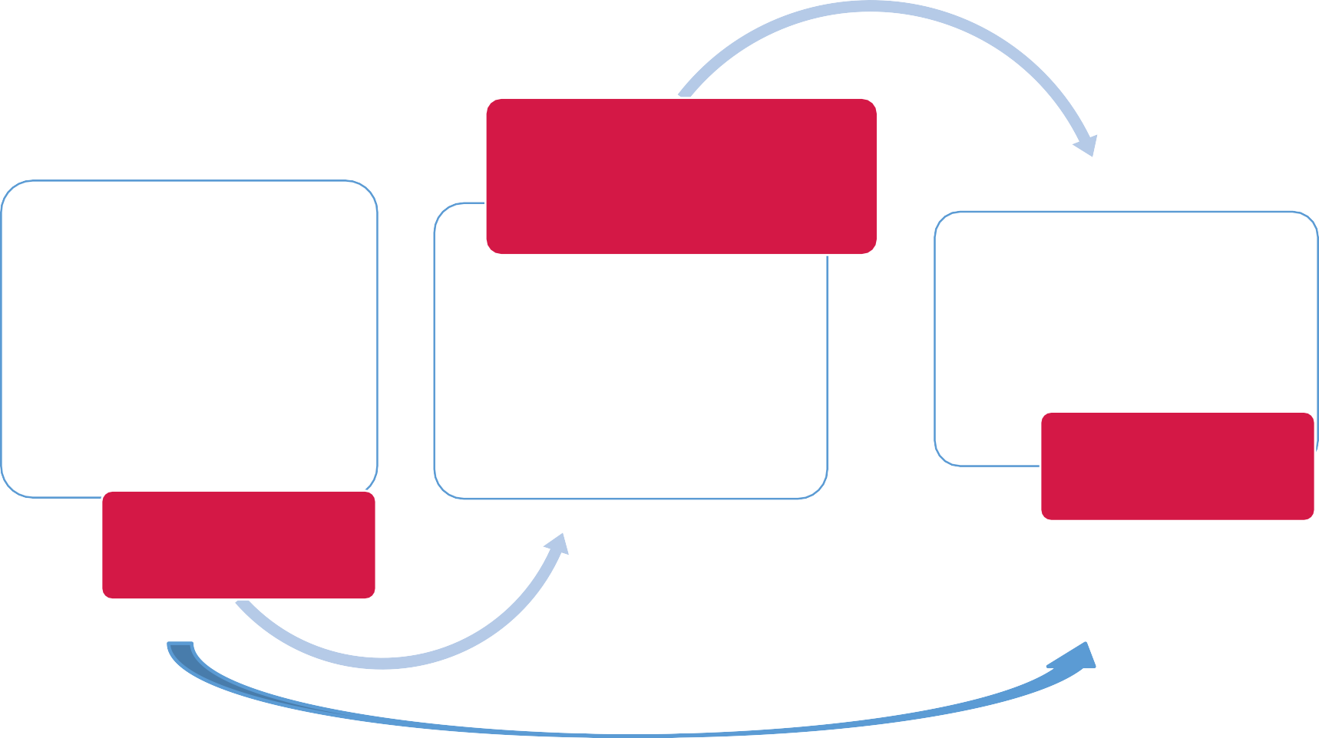
Outillage de la démarche GPEC
Instrumentaliser
Déterminer les clés d’évolution
Examiner conséquences l’emploi et compétences
facteurs
Identifier les
plans
les sur les
d’action RH possibles
Repérer les emplois sensibles
Elaborer la liste des métiers
Vos outils : Cartographie des métiers, entretien annuel
Vos outils : Recrutement, formation, aire de mobilité, orientation professionnelle
Vos outils : pyramides
des âges et
d’ancienneté, matrice
SWOT
Décider
Anticiper
Implication des salariés

Slide 47
La construction de vos plans d’action à
deux niveaux
Collectif
Organisation des équipes
Mise en place de fiches de
postes
Construction de parcours
d’évolution
Individuel
Formation
Affectation nouvelle

Slide 48
Quels sont vos risques ?
Les situations de risques de pertes et d’insuffisance de savoir-faire:
Un départ imprévu
Une absence prolongée
Des départs prévisibles
Une compétence trop peu partagée
La nécessité d’intégrer de nouvelles technologies
Des réponses à des événements particuliers, mais également
une préoccupation « au quotidien »

Slide 49
Merci pour votre participation !
49

